Slide 1
11. Oppimismotivaatio ja tehokas oppiminen
(s. 124-133)

Slide 2
Käsitys itsestä oppijana
käsitys itsestä oppijana muodostuu kokemusten pohjalta
siihen vaikuttavat esim.
skeemat oppiaineista ja itsestä oppijana
pystyvyysuskomukset = omaan itseen ja suoriutumiseen liittyvä uskomus
aiemmat onnistumiset ja epäonnistumiset
tunteet

Slide 3
Carol Dweck: Käsitys itsestä oppijana
opiskelumenestystä selittää pitkälti ihmisen omaksuma ajattelutapa (= mitä ajattelee älyllisten kykyjen ja lahjakkuuden luonteesta)
muuttumaton ajattelutapa
lahjakkuus ja älykkyys ovat synnynnäisiä ominaisuuksia, joita ei voi kehittää
tyypillinen opiskelustrategia: asioiden toistaminen ja ulkoa opettelu
kasvun ajattelutapa
älykkyyttä ja lahjakkuutta voi kehittää
tyypillinen opiskelustrategia: opiskeltavan aineksen ymmärtämiseen pyrkiminen
kasvun ajattelutapa erityisen tärkeä, kun yksilö kohtaa erilaisia haastavia tehtäviä ja tilanteita
pelkkä ajattelutapojen muutos ei kuitenkaan välttämättä paranna suoriutumista

Slide 4
Oppimismotivaatio
motivaatio, joka muodostuu kaikista niistä motiiveista, jotka vaikuttavat yksilön haluun oppia
sisäinen motivaatio = ihminen toimii omasta tahdostaan, toiminta itsessään palkitsevaa
ulkoinen motivaatio = motivaatio riippuvainen ympäristöstä, toimintaa tähtää esim. palkkioiden saavuttamiseen
amotivaatio = tila, jossa ihminen ei ole kiinnostunut tekemään mitään

Slide 5
Ryan & Deci: Itseohjautuvuusteoria
teoria, joka pyrkii selittämään hyvinvointiin ja motivaatioon johtavia tekijöitä kolmen psykologisen perustarpeen täyttymisellä
psykologisia tarpeita:
autonomia = kokemus siitä, että pystyy itse vaikuttamaan toimintaansa ja saavuttamaan tavoitteita; parantaa kognitiivista toimintaa ja oppimista
osaaminen / oma koettu kyvykkyys = kokemus siitä, että pystyy saamaan asioita aikaiseksi; kyky tarttua uusiin ja riittävän haastaviin tehtäviin
yhteenkuuluvuus = tarve ja kokemus saada yhteys toisiin ihmisiin, olla osa ryhmää ja vaikuttaa
psykologisten tarpeiden täyttäminen tärkeää tehokkaan oppimisen ja sisäisen motivaation kannalta

Slide 6
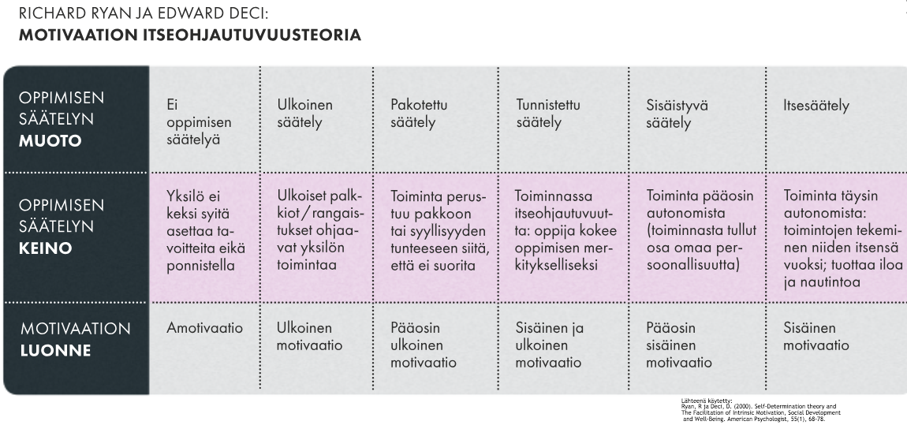

Slide 7
Mihály Csikszentmihályi: Virtaus (flow)
sisäisen motivaation ilmentymä
tila, jossa toiminta sujuu suunnattoman helposti; täydellistä tehtävään uppoamista
flow -tila on saavutettavissa, jos tehtävä on haastava ja ihminen uskoo tehtävästä selviytymiseensä

Slide 8
Oppimismotivaatioon vaikuttavia tekijöitä
sisäinen / ulkoinen motivaatio
aiemmat samankaltaiset oppimiskokemukset ja niiden pohjalta tapahtuva ennakointi onnistumisesta/epäonnistumisesta
pystyvyysuskomukset = omaan itseen ja suoriutumiseen liittyviä uskomuksia
oppimistavoitteiden laatiminen ja tiedostaminen
taito asettaa asiat tärkeysjärjestykseen
välitavoitteiden asettaminen

Slide 9
Tehokas oppiminen
opiskelustrategia = tapa työstää opittavaa aineista
pintasuuntautunut opiskelustrategia = perustuu asioiden toistamiseen ja ulkoa opetteluun
syväsuuntautunut opiskelustrategia = perustuu pyrkimykseen ymmärtää opiskeltavan aineksen keskeiset sisällöt
opiskelumenetelmä = työtapa, jota opiskelija käyttää
tehokkaiden opiskelumenetelmien käyttö keino oppimistulosten parantamiseen

Slide 10
Opiskelumenetelmien tehokkuus (Dunlosky ym., 2013)
Erityisen hyödyllisiä opiskelumenetelmiä
opitun testaaminen
hajautettu harjoittelu
Keskinkertaisen hyödyn opiskelumenetelmiä
miksi-kysymysten esittäminen
selittäminen, jossa oppija selittää omaa toimintaansa tehtävää tehdessään tai sitä, kuinka uusi tieto liittyy aiempaan tietoon
Matalan hyödyn opiskelumenetelmiä
yhteenvedot ja tiivistelmät
yli- ja alleviivaus
muistisäännöt
tekstin kuvittaminen mielessä
uudelleen lukeminen
(toimivat tehokkaammin yhdistellen muihin opiskelumenetelmiin)

Slide 11
Tavoiteorientaatiot
oppimiseen ja suoriutumiseen liittyviä suuntautumistapoja
motivationaalisia tavoitteita, motivaation eri lähteitä
tavoiteorientaatiot vaihtelevat yleensä samalla henkilöllä oppiaineesta, tehtävästä ja tilanteesta riippuen

Slide 12
Erilaisia tavoiteorientaatiota
1. Oppimisorientaatio
pyrkimyksenä lisätä tietoja, taitoja, osaamista sekä/tai ymmärtää opiskeltava asia
sisäinen motivaatio
2. Suoritus- tai saavutusorientaatio
pyritään saamaan opiskelusta jokin palkkio, esim. hyvä arvosana, stipendi, rahaa vanhemmilta
ulkoinen motivaatio
3. Välttämisorientaatio
opiskellaan siksi, että halutaan välttää epäonnistumista ja toisten negatiivista palautetta
4. Riippuvuusorientaatio
opiskelun ensisijainen tavoite tulla hyväksytyksi ja saada opettajalta tunnustusta, ei itse oppiminen

